Slide 1
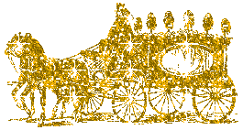
Средь шумного бала…
Муниципальное бюджетное образовательное учреждение «Городищенская средняя общеобразовательная школа №1»
Выполнили:
ученики 4 «В» класса
Компанеева Олеся
Пасечник Алексей
Кусков Матвей
Руководитель проекта:
учитель начальных классов
Беркетова Ирина Ивановна

Slide 2
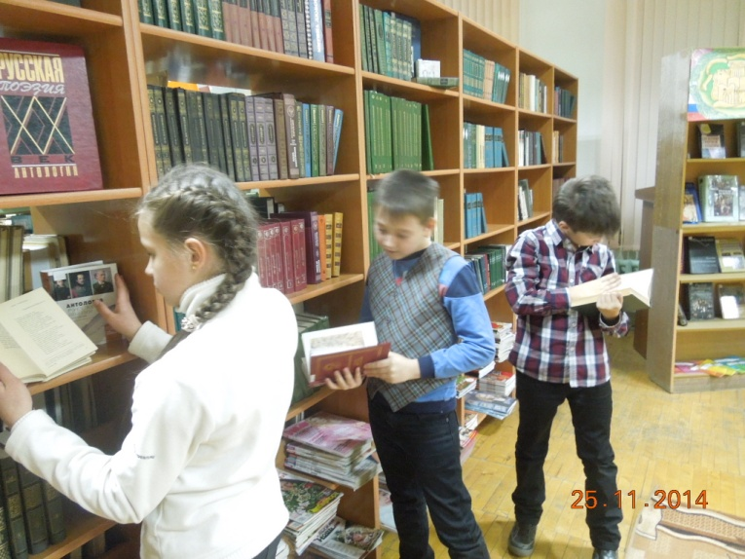
Цель: изучить историю русского бала и традиции его проведения в России
Задачи:
Проанализировать теоретические источники по данной теме.
Выявить особенности проведения балов.
Выяснить, в каких литературных произведениях упоминается бал.

Slide 3
Тип проекта: По доминирующей в проекте деятельности: информационный проект . По предметно содержательной области : межпредметный , исторический (преобразование старого в новое). По числу участников проекта: групповой (3 человека). По времени проведения: длительный (сентябрь 2014- декабрь 2014). По характеру общения: ребенок и класс, в рамках МБОУ ГСОШ №1 Состав проектной группы: руководитель проекта – учитель начальных классов, ученики 4 «В» класса.

Slide 4
Анкетирование учащихся и родителей

Slide 5
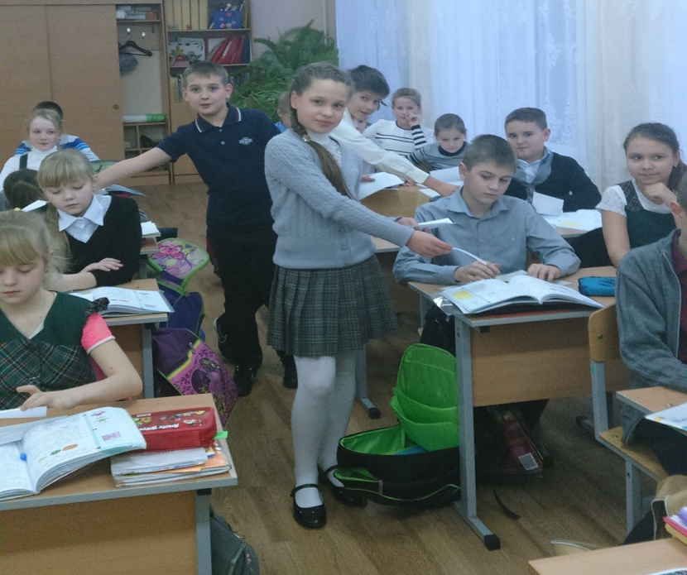
Этапы проекта: Подготовительный: постановка цели и задач, определение методов исследования, предварительная работа с педагогом, детьми ; выбор оборудования материалов. Основной: проведение всех мероприятий основной части проекта, занятий, игр, наблюдений, исследовательская деятельность. Заключительный: обобщение результатов работы в самой различной форме, составление буклета, защита проекта.

Slide 6
Что же такое бал?
Бал – это, прежде всего, место встречи и общения людей, это культурные манеры, танцы для души.

Slide 7
Слово «бал» произошло от греческого «баллери», что означает «танцевать, прыгать».

Slide 8
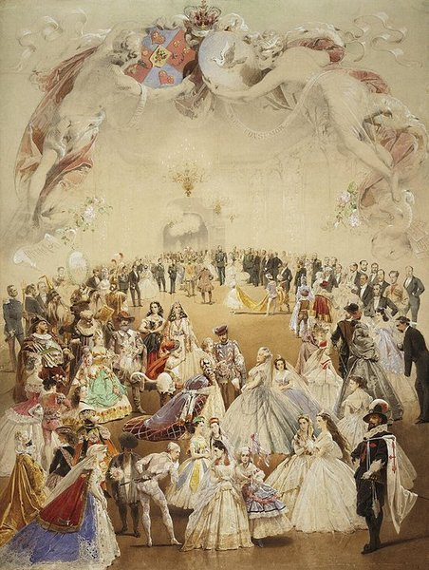
Из истории бала
Первый бал, о котором сохранились свидетельства, был дан в 1385 г. в Амьене по случаю бракосочетания Карла VI с
Изабеллой Баварской

Slide 9
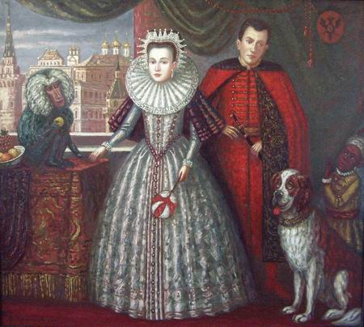
На Руси первый бал был дан на свадьбе Лжедмитрия I и Марии Мнишек
9 мая 1606 г.

Slide 10
25 ноября 1718 г. Пётр I издал Указ об ассамблеях (русских балах)

Slide 11
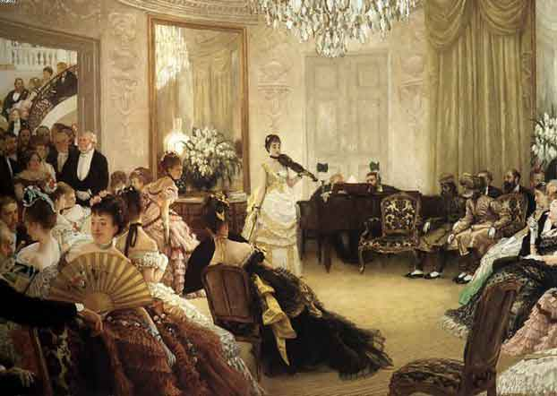
Сезон балов в России длился с Рождества до последнего дня Масленицы и возобновлялся уже после Великого поста

Slide 12
Разновидности бала
Придворный
Семейный
Детский
Общественный
Бал - маскарад

Slide 13
Полонез
Кадриль

Slide 14
Вальс
Полька

Slide 15
Мазурка
Котильон

Slide 16
Балы позволяли дворянским детям усваивать азы хороших манер и светских приличий.

Slide 17
Упоминание о бале в детской литературе:
«Царевна –лягушка» русская народная сказка
А.П. Чехов «Ванька»

Slide 18
Ш. Перро «Золушка»
Братья Гримм «Бременские музыканты»

Slide 19
Гофман Э.Т.А.
«Щелкунчик»
Братья Гримм «Король Дроздобород»

Slide 20
Бал в наше время…
Творческая группа «Русский бал»

Slide 21
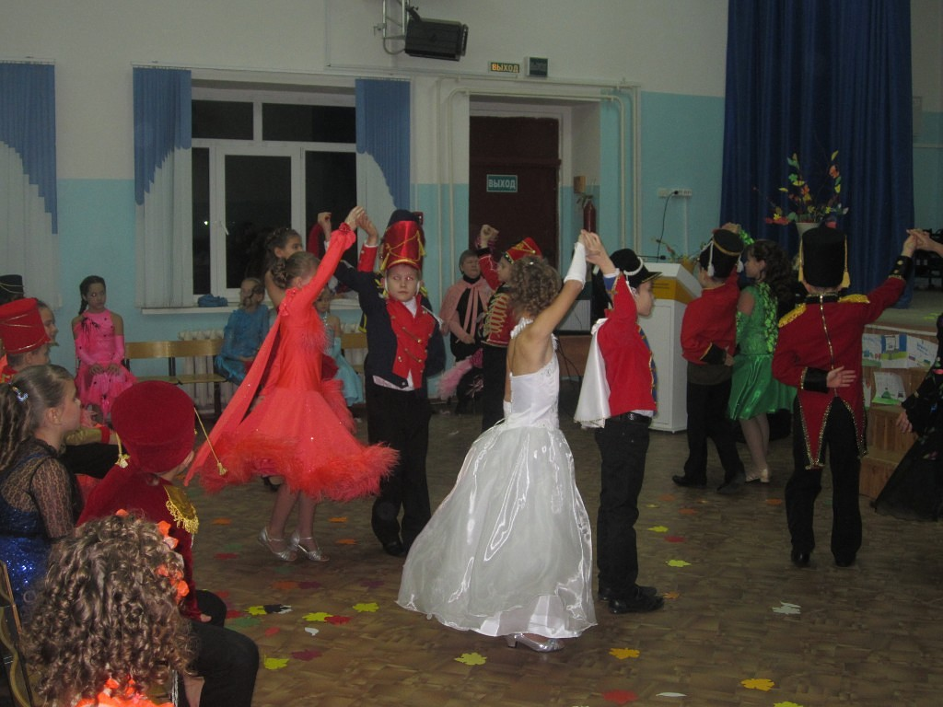
«Осенний бал» в Городищенской школе №3

Slide 22
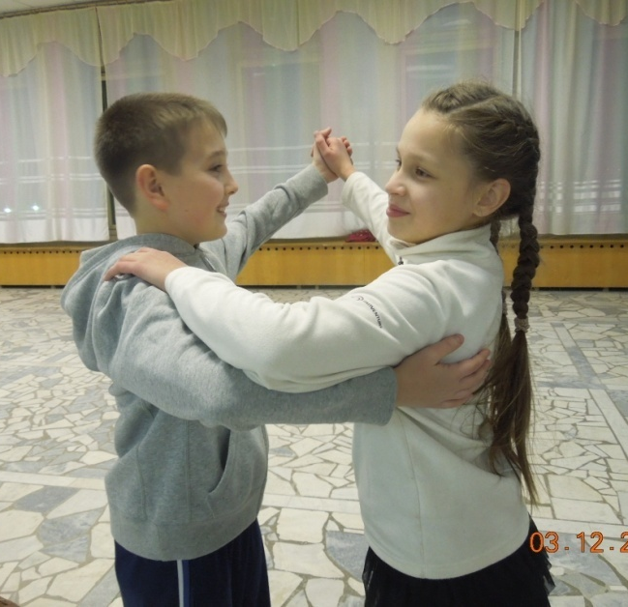
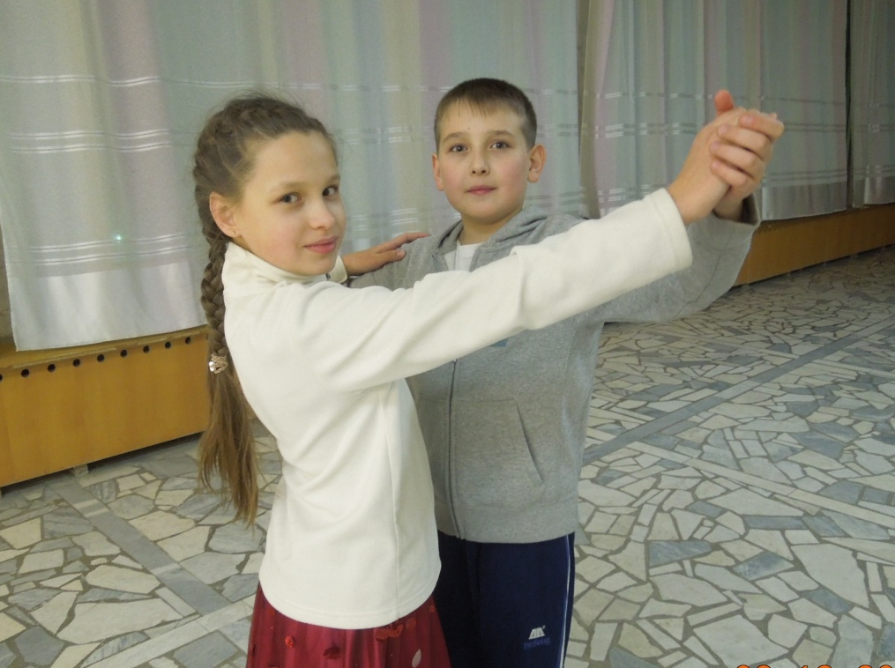
Вывод: Таким образом, балы повлияли на быт и культуру российского общества: 1. Сформировалась развлекательная культура России. 2. Зародился светский этикет. 3. Уничтожен затворнический образ жизни женщин.

Slide 23
Окончен бал…

